Slide 1
技術、地理、貿易
Econometrica, Vol. 70, No. 5 (September, 2002), 1741–1779
TECHNOLOGY, GEOGRAPHY, AND TRADE
By Jonathan Eaton and Samuel Kortum

Slide 2
要旨
リカード貿易モデルを発展させ、現実的な地理的特徴を一般均衡の中に組み込む。
絶対優位・比較優位、地理的障壁に関係するパラメータを持った、２国間貿易の単純な構造式を導き出す。
我々は、1990年のOECD諸国の製造業における２国間貿易、価格、地理についてのデータを用いて、パラメータを推定する。
我々は、貿易利益や、新技術の便益を広める貿易の役割、関税削減の効果、といった様々な問題を探索するモデルを用いる。

Slide 3
1. 序論
国際貿易の理論は、以下のような多くの基本的事実を取り込めていない。
(i) 貿易は距離とともに劇的に減少する。
(ii) 価格は場所によって異なる。
(iii) 要素報酬が国によって大きく異なる。
(iv) 国々の相対的な生産性は産業によって大きく異なる。
最初の2つは、地理が経済活動に重要な役割を果たしていることを示す。
後半の2つは、国々が異なる技術を持っていることを示唆する。
多くの研究がこれらの特徴を個々に扱ってきたが、これらすべてを捉えた枠組みは提供されてこなかった。

Slide 4
国際貿易のリカード・モデル
我々は、地理の役割を組み入れて、（技術の違いに基づく）国際貿易のリカード・モデルを発展させ、数量化する。
モデルは、貿易を促進する比較優位と、貿易を妨げる地理的障壁の競合する力を捉える。
これらの地理的な障壁は、輸送費用や関税、数量割当、遅れ、離れた場所で取引を交渉する問題など、無数の障害を反映している。

Slide 5
多数国連続財リカード・モデル
Dornbusch, Fischer, and Samuelson (1977) の２国連続財リカード・モデルが出発点の1つとなる。
技術的な異質性の確率的定式化を用いて、地理的障壁によって分断された多数国の世界にモデルを拡張する。
我々のモデルの追加的な特徴は、中間生産物の貿易の圧倒的な存在を単純な方法で認識していることである。
中間財の貿易は、要素費用や地理的障壁への貿易の感応性に関して、大きな含意を持っている。
さらに、中間財のため、立地が、投入費用への影響を通して、特化を決定する際に重要な役割を果たす。

Slide 6
モデルの推定
1990年の19か国のOECD諸国の横断面の製造業の２国間貿易のデータを用いてモデルを推定する。
パラメータは、(i) 絶対優位を決める各国の技術状態、(ii) 比較優位を決める技術の異質性、(iii) 地理的障壁、に対応する。
我々は、モデルから導き出される、貿易フロー・価格・地理・賃金についての様々な構造式を用いて、これらのパラメータを推定する幾つかの戦略を追求する。

Slide 7
反実仮想の状況(i)貿易利益
パラメータの推定値は、反実仮想の状況を数値的に探索する為に、モデルの一般均衡を数量化することを可能にする。
(i) 我々は、製造業における貿易利益を探求する。驚くべきことではないが、多くの国が自由な国際貿易から便益を受ける。小さい国ほど便益が大きい。
地理的障壁がないゼロ重力の世界へと移行する利益に比べれば、製造業において閉鎖経済に移行する費用は控えめなものである。

Slide 8
反実仮想の状況(ii) 地理的障壁の低下 (iii) 新技術の便益
(ii) 我々は、いかに技術や地理が特化パターンを決めるのか検討する。地理的障壁が閉鎖経済のレベルから低下すれば、製造業は中間投入物が比較的安い大国に移転する。しかし、小国も中間財を安く買えるため、ある点でこのパターンは逆転する。
現在の水準からの地理的障壁の低下は、大国には不利に働き、小国には有利に働く。
(iii) 新技術の便益を広める際の貿易の役割を計算する。ある国の技術水準の向上は、ほとんどすべての国の厚生を上げる。しかし、利益の大きさは、技術源の国に近く、製造業を縮小する柔軟性を持つ国においてのみ技術源の国に近いものとなる。

Slide 9
反実仮想の状況(iv) 関税削減の結果
(iv) 関税削減の結果を分析する。ほとんどすべての国が自由貿易への多角的な移行により便益を受ける。しかし、米国は、関税を片務的に下げた場合、損失を被る。内部の労働のモビリティに依存して、欧州地域統合は、貿易転換を通じて潜在的に参加国に損失をもたらすか、あるいは交易条件の悪化を通じて非参加国に損失をもたらす。

Slide 10
貿易の実証
一握りの例外を除いて、リカード・モデルはこれまで貿易フローの実証分析の基礎ではなかった。恐らく、これは、リカード・モデルの標準的な定式化が、多くのデータの特徴（多数国、多数財、中間財貿易、地理的障壁）とつじつまが合わなかったためであろう。
(i) 重力モデリング、(ii) 計算可能な一般均衡 (CGE) モデル、(iii) ヘクシャー=オリーン=ヴァネク (HOV) の説明、がより実証的には用いられてきた。

Slide 11
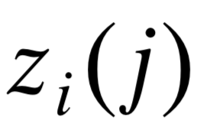
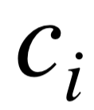
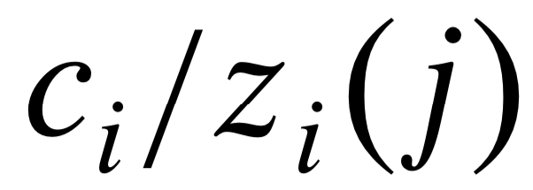
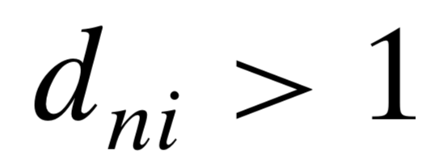
2. a model of technology, prices, and trade flows
財jの生産についての国iの効率性：
ここで、jは[0, 1]
国iでの生産費用：
国iで財jを1単位生産する費用：
氷塊型輸送費用（国iから国n）:

Slide 12
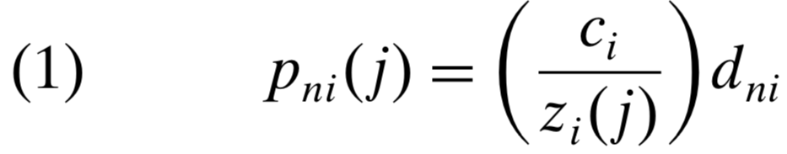
輸入価格決定
国iで生産した財jを国nに輸送した時の価格
完全競争を仮定
国nは最も安い輸入先の国を選択する
生産費用
輸送費用>1
国nにおける財jの価格
ここで、N=国の数

Slide 13
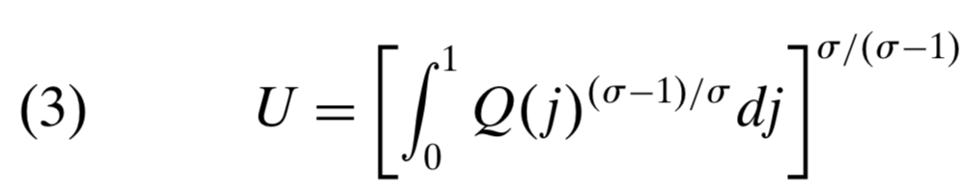
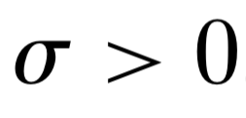
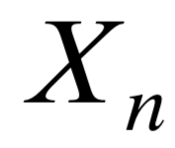
CES目的関数
財jの購入量
代替の弾力性
国nの総支出
国nの総支出の制約のもとで、Uを最大化する

Slide 14
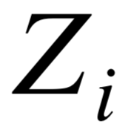
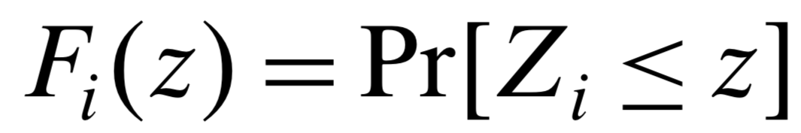
2.1. Technology
財jを生産する上での国iの効率性が実現したもの：
確率変数
確率変数Ziは、国毎に異なる確率分布から引かれる
国iでz下回る効率性の財の割合

Slide 15
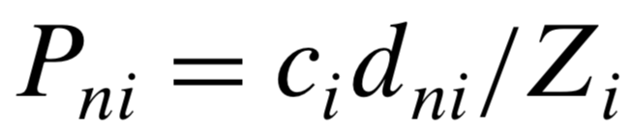

費用
式(1)より国nで国iから財を購入する時の費用
式(2)より最低価格

Slide 16
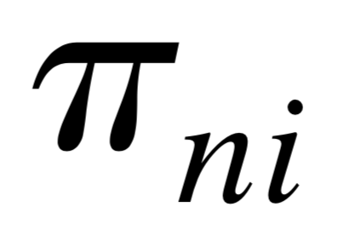
国iの価格が最安で国nが国iから購入する尤度

Slide 17
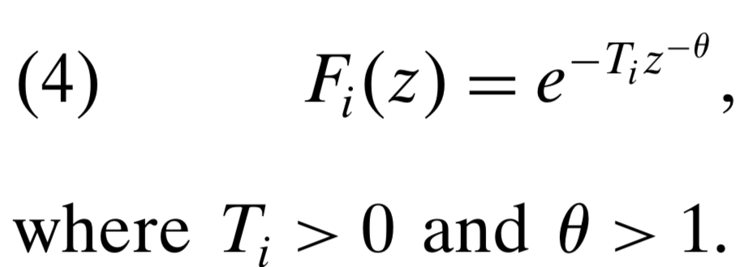
効率性zの分布
効率性zの分布がフレシェ分布に従うと仮定
ここで、Tは分布の場所を決めるパラメータ（各国ごとに異なる）
また、パラメータθが大きいほど、分散が小さくなる（世界共通）。

Slide 18
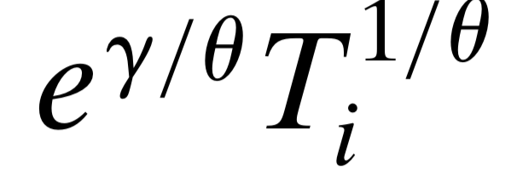
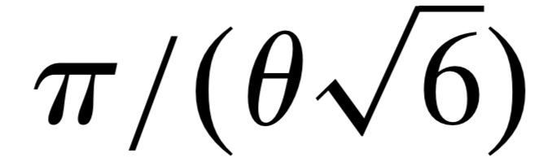
分布パラメータの特性
効率性Zの幾何平均
効率性Zの対数の標準誤差

Slide 19
絶対優位と比較優位
絶対優位：Ti
パラメータθは、国々の相対的な効率性（比較優位）を決める。
パラメータθが小さいほど、異質性が大きく、比較優位が強く働き、貿易が促進されることを意味する。

Slide 20
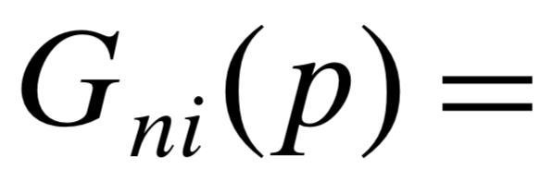
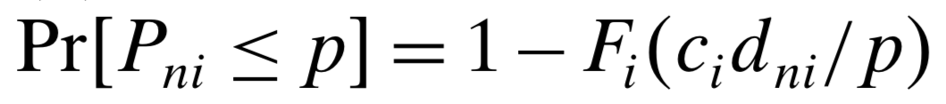
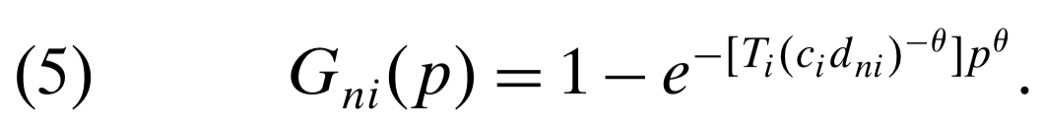
2.2. Prices
効率性の分布式（4）にPniを代入
価格の分布
or
・・・国nが国iから輸入する財の価格の分布
(p円以下になる確率)

Slide 21
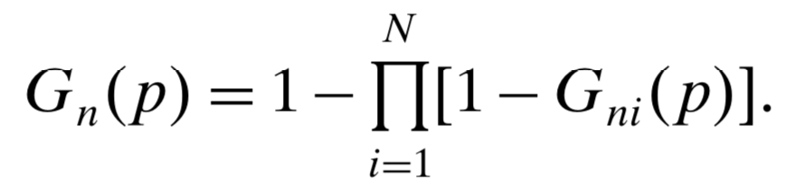
国nの実際の価格の分布（最も安い国から輸入した結果）
例）Gn(100yen)
=1-[1-USからの輸入価格が100円以下になる確率]
×[1-仏からの輸入価格が100円以下になる確率] ×…
= 1-[USからの輸入価格が100円以上になる確率]
×[仏からの輸入価格が100円以上になる確率] ×…
=1-[世界からの輸入価格が100円以上になる確率]
=国nの価格が100円以下になる確率

Slide 22
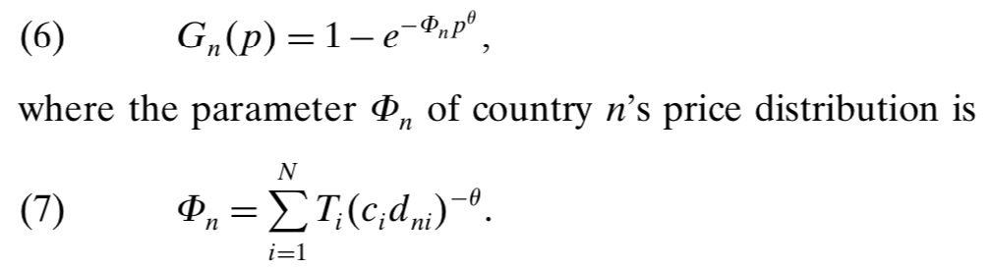
式(5)を代入すると、
パラメータ
パラメータΦは重要。
地理的障壁なければ(d=1)、価格は世界中で均一になる。
地理的障壁無限ならば（dniが無限、dnnのみ1）、 Φ=T_n*c_nになる

Slide 23
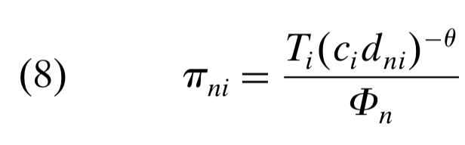
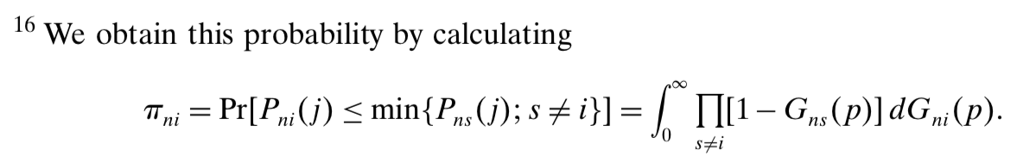
価格分布の便利な3つの性質
(a) 国iが国nに最低価格で財を供給する確率
・・・これは、国nが国iから買う財の割合でもある。

Slide 24
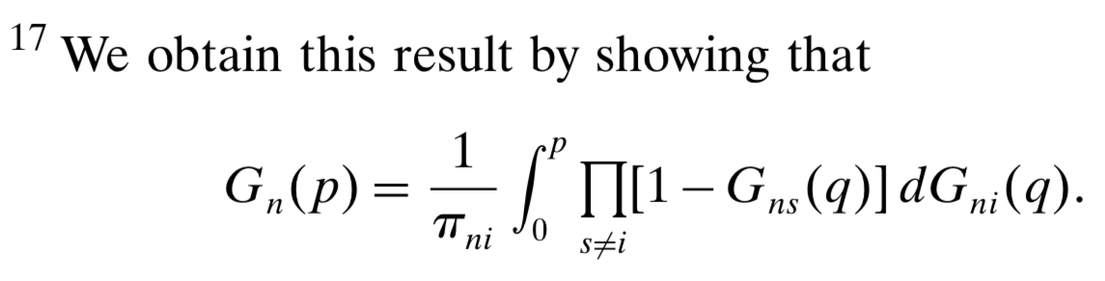
(b) 国nが国iから実際に買う財の価格の分布はGn(p)になる。

Slide 25
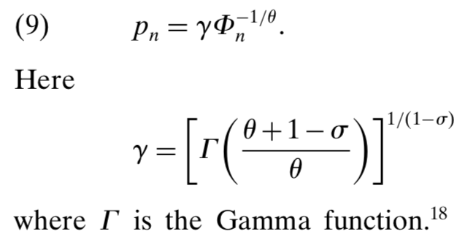


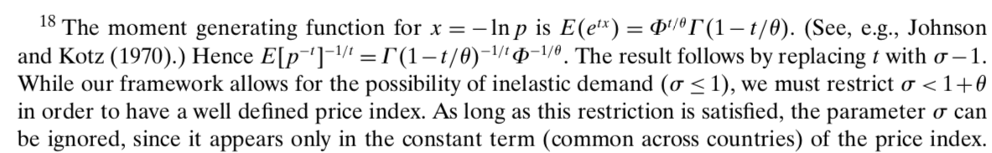
(c) CESの目的関数に対する厳密な物価指数は、以下になる。
仮定

Slide 26
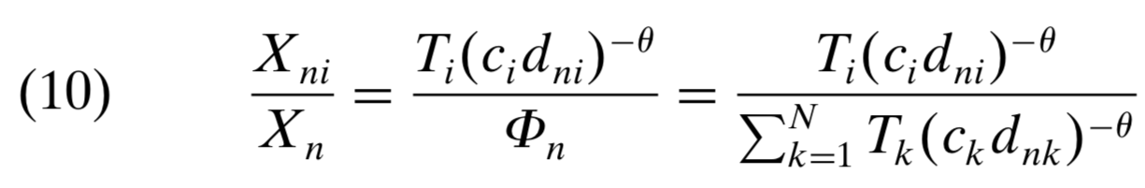
2.3. Trade Flows, and Gravity
国nの財あたりの平均支出は輸入元により変わらないという性質bを用いて、モデルと貿易データを結びつける。
国nが国iから買う財の割合は、性質aから、国iからの財への支出の割合でもある。そのため、以下のように表せる。
国nの国iの財への支出
国nの支出総額
Ti: 効率性、ci:生産費、d_ni=輸送費

Slide 27
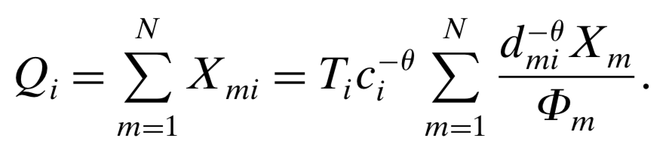
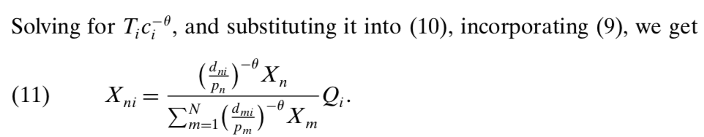
輸出国iの総売上
Tc^(-θ)について解いて、(10)式に代入し、(9)式を組み入れると、
輸出国iから国nへの輸出

Slide 28
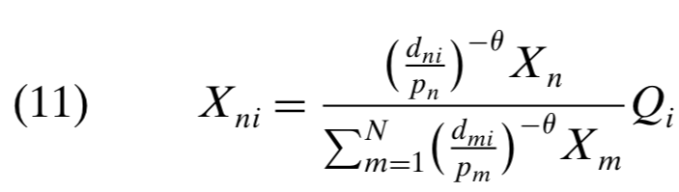
輸出額(国i→n)
輸出国iから見た
輸出先nの
輸送費d・物価p調整済み市場規模
輸入国nの総支出
輸出国iの総売上
輸出国iの売上に占める
国nのシェアは
国nの世界市場シェアに一致
輸出国iから見た
輸出先mの
輸送費d・物価p調整済み市場規模

Slide 29
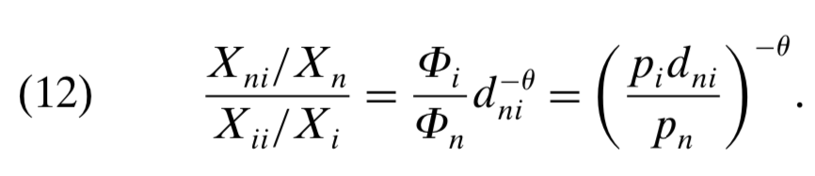
3. trade, geography, and prices: a first look
(9)式と(10)式をn=iのケースについて、記述し、式(12)を導く。
p_i 国iの価格
p_n 国nの価格
d_ni 輸送費
θ比較優位
国nにおける
基準化された国iの貿易シェア
“normalized import shares”
輸出先の相対価格(p_n/p_i)が低下するか、輸送費(d)が大きくなれば、国iのシェアは低下。

Slide 30
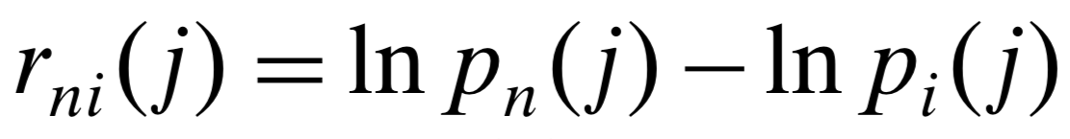
比較優位パラメータの推定
(12)式から比較優位パラメータθの推定を行える。
OECD19カ国の1990年のデータを用いて、基準化された国iの貿易シェアを計算できる。
２国間貿易＝19*18=342ペア
輸送費dは２国間の財の価格差の２番目に高い値で代替する。
価格は、19カ国の50の製造業製品の小売価格用いる。
財jについて、国nの国iに対する相対価格を算出

Slide 31
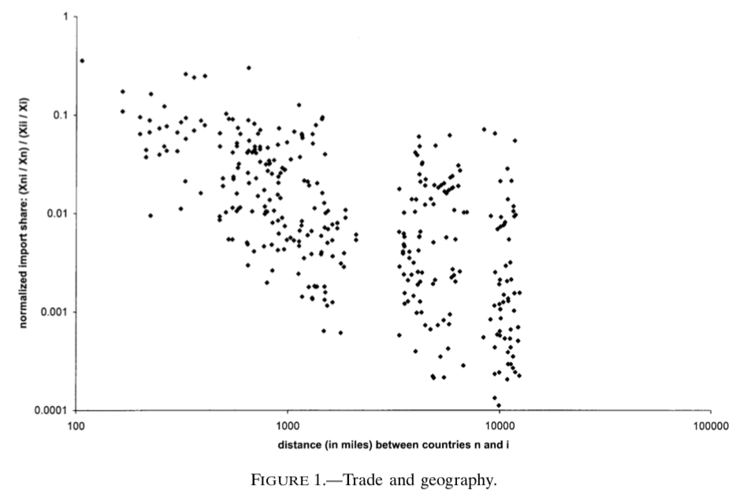
物価を制御していないが、
負の相関が見られる
基準化された
輸入シェア
2国間の距離
＊対数スケール使用

Slide 32
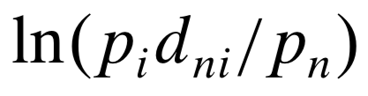
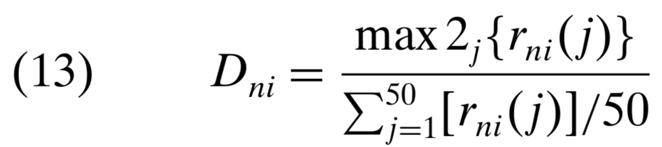
地理的障壁（輸送費）の計算
輸出国iと輸入国nの間の財の価格差r_niの２番目に大きな値を地理的障壁（輸送費）ln d_niの指標とする。
これはサンプルの国の間で財の価格差が地理的障壁によって制限されていると考えらえるからである。
結果として、(12)式の左辺の について
以下の価格指標Dで近似する。
財の価格差の
２番目に大きな値
50個の財jの
価格差の平均
注）max2は、 ２番目に大きな値という意味

Slide 33
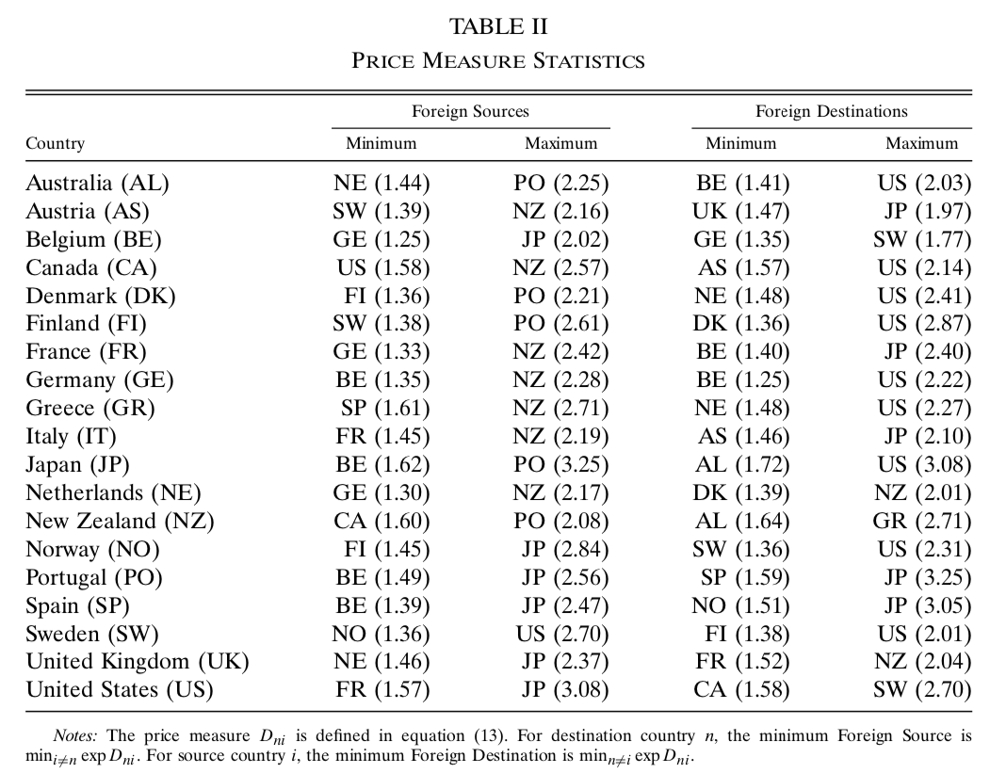

Slide 34
Table2 の読み方
＜フランスの輸入＞
フランスにとって、ドイツは最も安い輸入元、NZは最も高い輸入元。
ドイツからの輸入品価格は33%高いが、NZからの輸入品価格は142%高い。
＜フランスの輸出＞
日本はフランスから輸入すると140%高い価格に直面するが、ベルギーはフランスから輸入すると40%高い価格に直面する。
＜注＞近い国からほど安く輸入品を買え、大国ほど高く輸入品を買わざるを得ない。

Slide 35
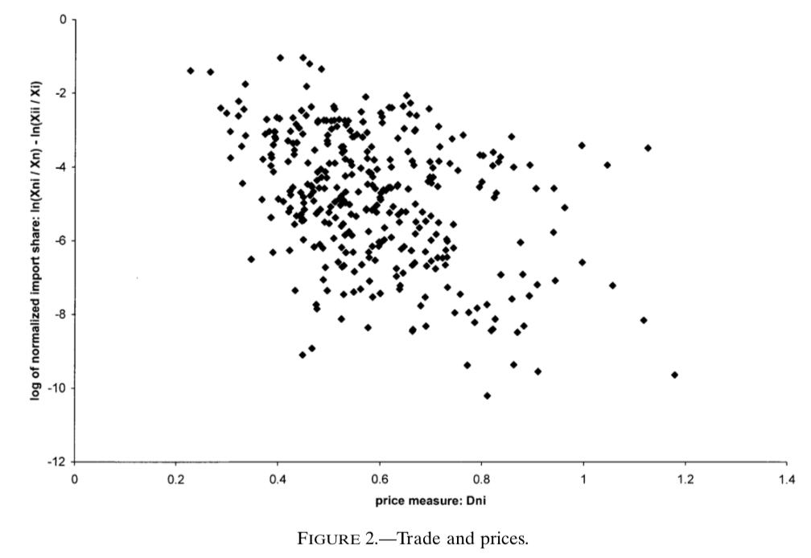
基準化された
輸入シェア
負の相関が見られる
Y=-2.17-4.57D
Or
Y=-8.03D
価格指標D

Slide 36
比較優位パラメータθの推定
モーメント法に基づけば、左辺の平均/右辺の平均 により、比較優位パラメータθの推定値を得ることができる。
この方法に基づけば、 θ=8.28。
これは、効率性の標準偏差が15%であることを意味する。

Slide 37
4. Equilibrium input costs
これまでは、投入費用が所与であるとしてきた。
モデルを閉じるために、投入物を労働と中間財に分解する。
それから、賃金所与のもとでの中間財の価格の決定に移る。
最後に、賃金決定を扱う。
フルモデルを完了した上で、クローズド・フォームの解を生む2つの特別のケースを説明する。

Slide 38
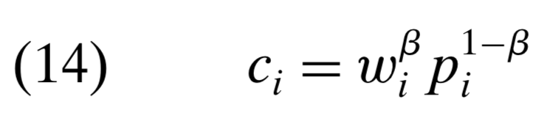
4.1. Production
我々は、労働と中間財を結合して生産がなされると仮定する。
労働のシェアはβとする。
中間財は（３）式のCES集計量に従って全ての財から成る。
物価指標、p_{i}、は（9）式で与えられ、中間財の物価指標になる。
国iにおける投入束の費用は、（14）式で与えられる。
賃金
中間財バンドルの物価（9）

Slide 39
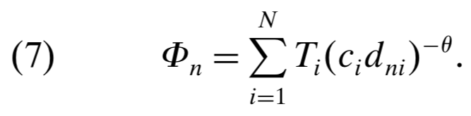
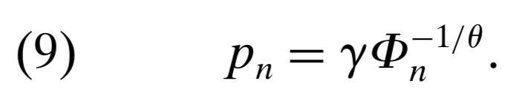
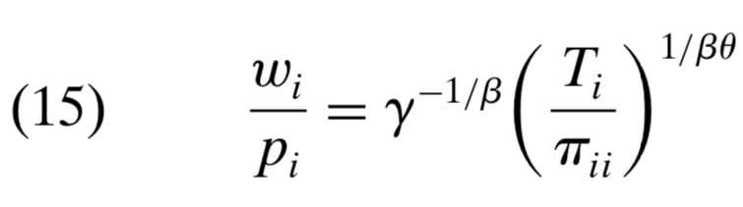
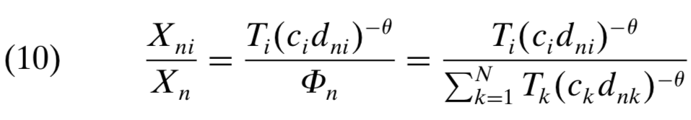
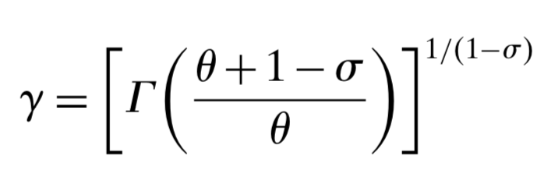
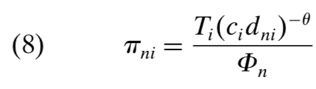
実質賃金
国iでの実質賃金は、(14) 式を(9), (7), (10)式と合わせることで、導ける。
技術パラメータ
国iでの実質賃金
国iで国iの財を買う割合

Slide 40

実質賃金と貿易利益
技術パラメータ
国iでの実質賃金
国iで国iの財を買う割合
閉鎖経済では のため、貿易により確実に実質賃金上昇（貿易利益）

Slide 41
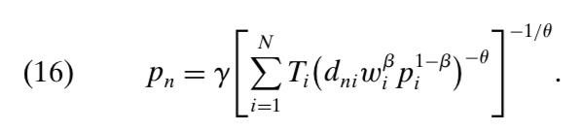
4.2. Price levels
(14)式を（7）式に代入し、(9) を使うと、国nの物価が国iの物価に依存していることが、以下のようにわかる。
国nの物価

Slide 42
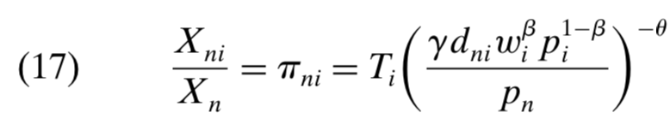
貿易シェア
(14) 式を用いて、(10) 式を展開することで、貿易シェアが賃金とモデルのパラメータの関数であることがわかる。

Slide 43
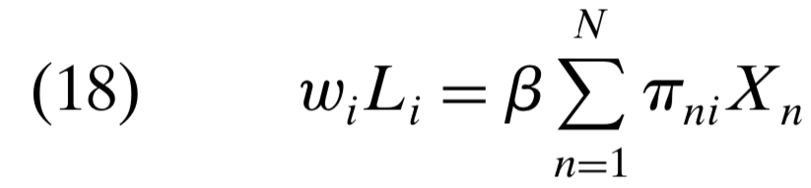
4.3. Labor-market equilibrium
労働所得は、製造業の売上（国内＋輸出）のうちの労働者のシェアである。
国iの労働所得
労働者のシェア
国nでの国iの売上
=国nで国iの製品が購入される割合
＊国nでの製造業への総支出

Slide 44
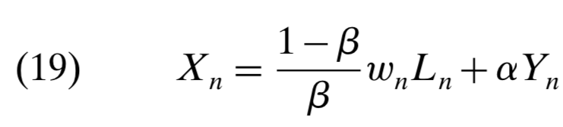
製造業への支出
国nでの製造業への支出
国nでの総最終支出のうち
製造業への支出分
製造業の
製造業への中間財需要
最終支出Ynは製造業の部分（M）と非製造業の部分（O）からなる。
非製造業の財はコスト無しに貿易され、ニューメレールとなる。

Slide 45
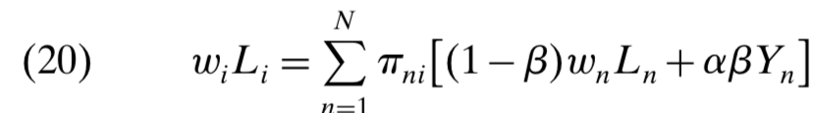
2つのケース
モデルを閉じるために、極端な2つのケースを想定する。
ケース１：労働が部門間で移動可能。製造業と非製造業の間を自由に移動できる。
非製造業の生産性により賃金が与えられ、総所得Y_nは外生
18式と19式より、
➔製造業の雇用Lが決まる

Slide 46
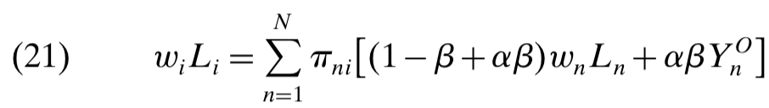
ケース2：労働が部門間で移動できない。製造業の労働者数はLnで固定。非製造業の所得Y^Oは外生。
18式と19式より、
➔製造業の賃金が決まる。

Slide 47
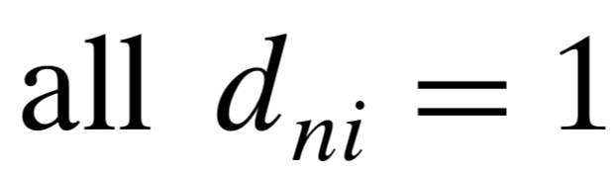

4.4. Zero-Gravity and Autarky
クローズド・フォームの解を得られる2つの特殊ケースに焦点を当てる。
地理的な障壁が消えるケース（ゼロ重力）
地理的な障壁が禁止的に高いケース（閉鎖経済）

Slide 48

(1) 地理的な障壁なし
一物一価の法則（law of one price）成立。
労働が移動可能である場合もない場合も労働市場均衡条件が以下のように簡単になる。

Slide 49
労働が移動可能な時、22式が製造業の労働の相対的な量を決定する。
賃金に比べ、高い技術状態の国は、製造業により特化する。
労働が移動できない時、22式が相対賃金を与える。相対賃金は労働者一人当たりの技術状態に依存する。所与のTiに対して、Liが増加するにつれて、労働者はその国が生産的ではない財の生産に移動することで、賃金が押し下げられる。

Slide 50


労働者一人当たりの実質GDP （厚生指標）
製造業が唯一の活動と仮定する。つまり、以下が成り立つ。
賃金は、貿易バランスを維持するよう調整する。
労働者一人当たりの実質GDP（我々の厚生指標）は、以下のようになる。

Slide 51

経済厚生の指標
(22) と (16) を使って、以下が導き出される。
経済厚生の指標：
この指標は、 技術（Tk）に応じて増加する。

Slide 52

ある１国世界についての(23)式を解くことで、あるいは、 π_{ii}について(15) を参照することで、閉鎖経済における国の厚生を解くことができる。

Slide 53
5. 貿易方程式の推定 estimating the trade equation
Equations (16) and (17)が、 (20) or (21)のいずれかと合わせて、一般均衡を構成する。
これらの式が、物価水準、貿易シェア、製造業の労働供給（労働が移動自由な場合）もしくは製造業の賃金（労働が移動できない場合）を決定する。
Section 6 では、これらの内生的な変数が反実仮想の設定の場合にどう変化するか、探求する。
本節では、これら反実仮想を検討するために使われるパラメータの値を生む推定を提示する。

Slide 54

5.1 Estimates with Source Effects
(17)式は、標準的な重力方程式と同様に、２国間貿易量と貿易相手国の特性、貿易国間の地理とを関連づけている。
(17) 式を推定することで、技術状態T_{i}と地理的障壁d_{ni}について学ぶ方法となる。
(17)式を輸入国の自国売上で基準化すると、以下が導かれる。

Slide 55
補論：フレシェ分布

Slide 56
フレシェ分布(Fréchet Distribution)
フレシェ分布は、タイプ２の極値分布(the extreme value distribution Type II)とも呼ばれる。
データセットの中の最大値をモデル化するのに用いられる。
Gumbel Distribution、Weibull Distribution、 Generalized Extreme Value Distributionとともによく用いられる極値分布4つのうちの1つである。
フレシェ分布は、洪水の分析や最大降水量の分析などに用いられる。
https://www.statisticshowto.datasciencecentral.com/frechet-distribution/

Slide 57

例）一日当たり最大降水量の分布
累積密度
一日当たり最大降水量
Rainfall Frequency Analysis using Order Statistics Approach of Extreme Value Distributions
http://www.internationaljournalssrg.org/IJCE/2014/Volume1-Issue4/IJCE-V1I4P102.pdf

Slide 58



フレシェ分布の累積分布関数
Eaton and Kortum (2002)
フレシェ分布の累積分布関数
形状パラメータα>0
フレシェ分布は、長いべき乗則の裾を持つ。1に収束するのが緩やかである。
フレシェ分布の確率密度関数

Slide 59


フレシェ分布の期待値・分散
期待値
分散

Slide 60

フレシェ分布の一般的な累積分布関数
フレシェ分布の一般的な累積分布関数は、以下の通り。
形状パラメータα>0
尺度パラメータs>0
位置パラメータm

Slide 61
補論：ガンマ関数

Slide 62

ガンマ関数
ガンマ関数：階乗 n! の n を正の整数でない部分にも定義できるように一般化した概念
＜定義＞
https://mathtrain.jp/gamma

